Slide 1
Comicolorization: Semi-Automatic Manga Colorization

Slide 2
Outline
Abstract
Introduction
Proposed System
Pipeline
Interpretation
Training
Appendix

Slide 3
Abstract
モノクロのマンガのページとサンプルとなる画像をinputとする
サンプルの色調を手本として、マンガのキャラクターに自動で色付けをする
1コマ単位ではなく、複数のコマにわたって「同一キャラ＝同一の色」を設定できる

Slide 4
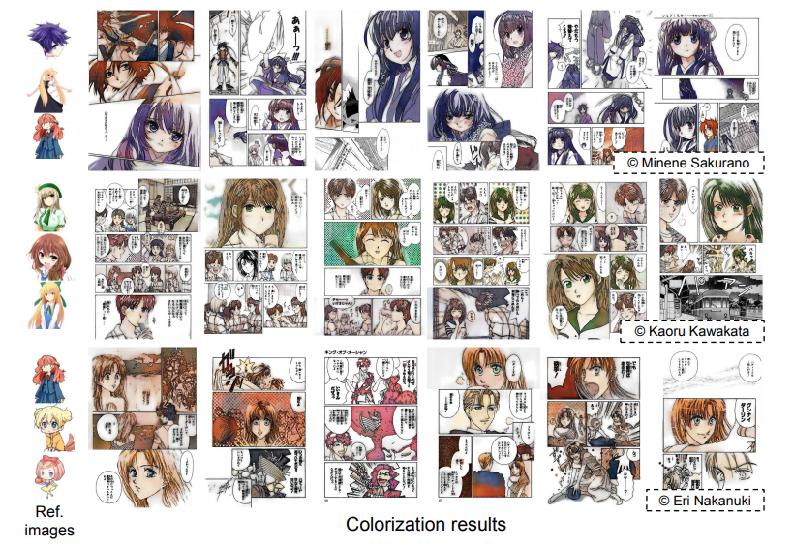
こんな感じ

Slide 5
Introduction
Manga (Japanese comics) have attracted readers all over the world. (原文ママ)
大多数のマンガはインクとペンで作られるため、白黒が多い
色付け作業をしよう！でも手作業だと時間がかかる
彡(^)(^)せや！自動化したろ！→「Let there be Color!」by飯塚氏著
彡(ﾟ)(ﾟ)ﾌｧｯ！？あのコマとこのコマでキャラの色違うやんけ！
→同一キャラクターに対する同一の配色が必要

Slide 6
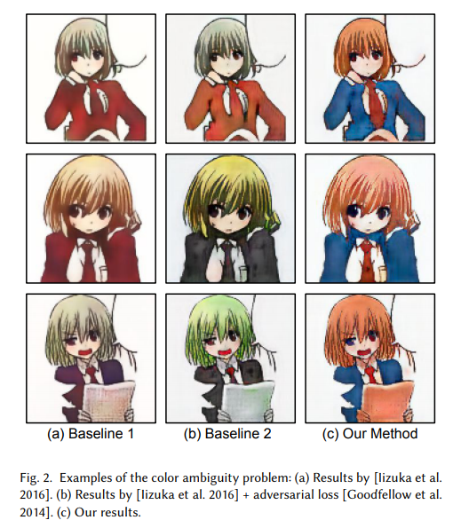
こんな感じ

Slide 7
こんな感じ
コマごとにキャラクターの配色が変わってしまう
本論文の手法を適用した
結果

Slide 8
Proposed System
(a)Automatic Panel Segmentation(漫画の自動コマ割り)
(b)Semi-Automatic Colorization(「半」自動カラー化)
Color feature(色特徴)
Classification training by character names
(キャラクター名に基づくクラス分類)
Adversarial loss for vivid color
(敵対的学習による学習)
(c)User Interactive Revision(対話式修正)
(d)Layout Restoration(レイアウト復元)

Slide 9
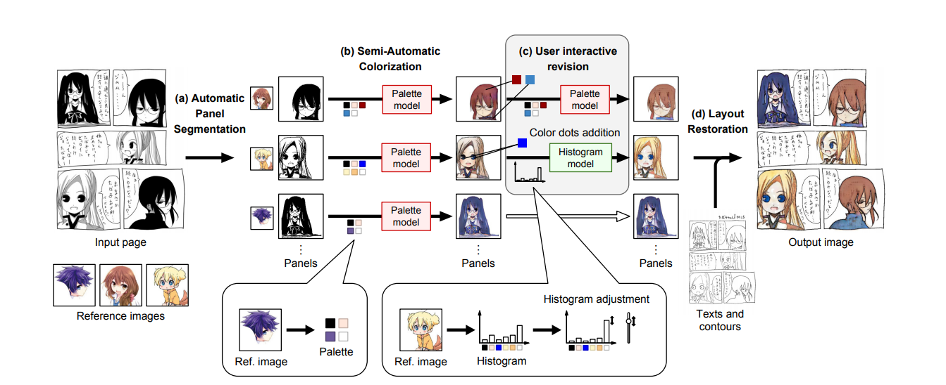
Pipeline

Slide 10
Pipeline
④
①
⑤
②
③

Slide 11
Interpretation
① Input image:カラー化したい漫画のページ画像
Reference image:色情報の参照画像
② Reference imageから色情報のパレットを生成
③ Reference imageから色情報のヒストグラムを生成
④ ユーザー手動によるカラーの訂正
・color dotsを画像に与えて周辺をその色で色付けして訂正
・histogramの色バランスを調整して訂正(らしい)
⑤ 元のマンガのテキストとコマ割りの復元

Slide 12
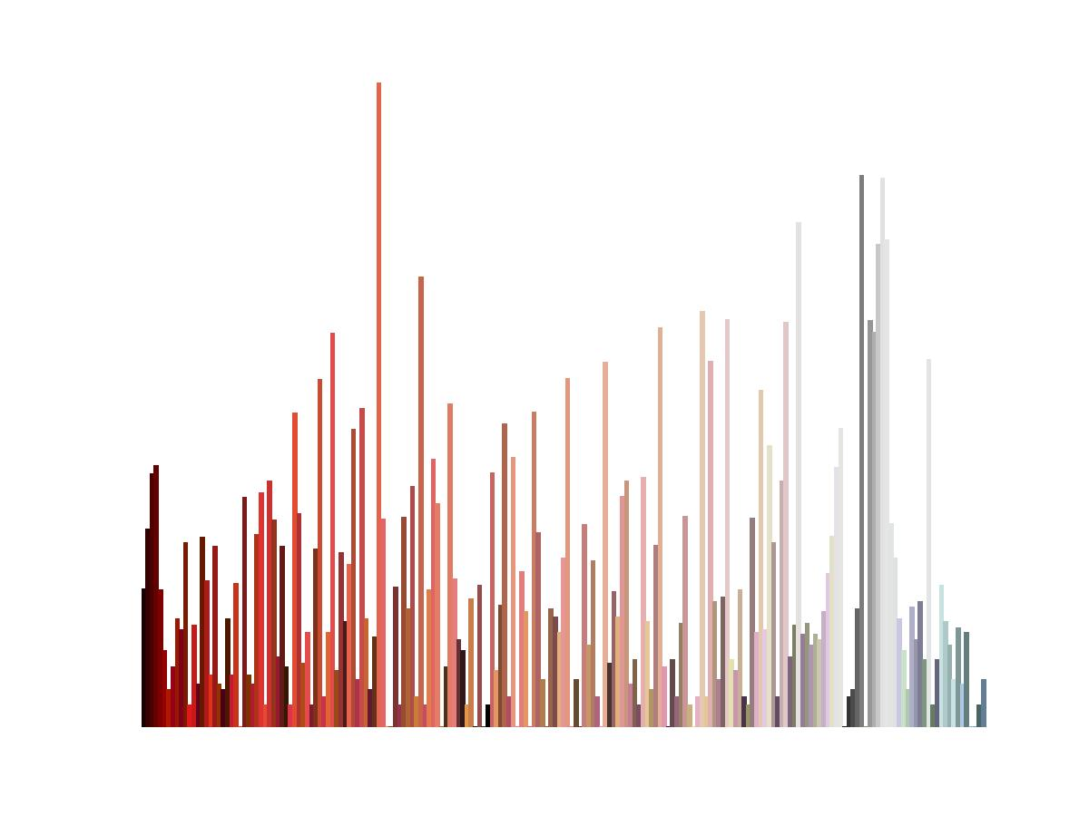
※Color histogram
画像を構成する全ピクセルのRGB値の分布
※こんなイメージ

Slide 13
※Color palette
histogramの色情報を
R:0~255, G:0~255, B:0~255 (256^3)
から
R:0~5, G:0~5, B:0~5 (6^3)
へ変換し、さらに0,1の2値で216次元の色情報を表現するように
変換したもの
このpaletteからinput imageのカラー化が実行される

Slide 14
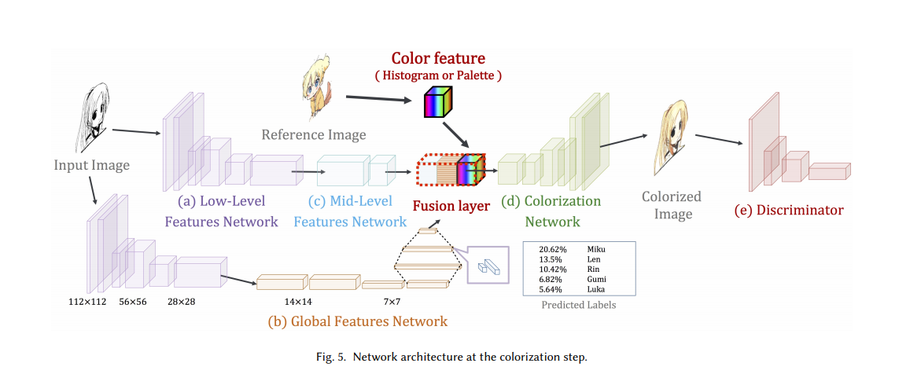
Training

Slide 15
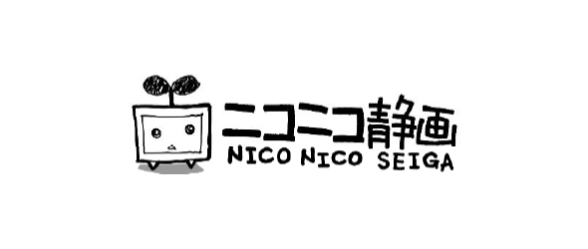
ちなみに
Train dataの出典はニコニコ静画
→Global Features Networkの出力はアニメなどのキャラクター名
本論文のために使用されたimageは16万件、428キャラクター

Slide 16
Training
Input imageはカラー・白黒の2種類を用意
・オリジナルのカラーimageとcolorizeされたimageをMSEで訓練 ①
・Input imageのclassification時のLoss ②
・adversarial loss ③
①:②:③ = 1:0.003:1 で重みづけした全体のLossを最小化するように訓練させる
Reference imageから色情報を取得(histogram or palette)

Slide 17
Training
Input imageから学習するもの
①キャラクターの特徴(Low, Mid)
②キャラクターの名前(Global)
Reference imageから色情報を取得(histogram or palette)
Fusion layerでキャラクターの特徴・色情報・名前を結合
Colorization layerでキャラクターをColorize
Colorized imageをDiscriminatorに判別させる
(オリジナルの色付き画像 or Colorization layerを通して生成された色付き画像)

Slide 18
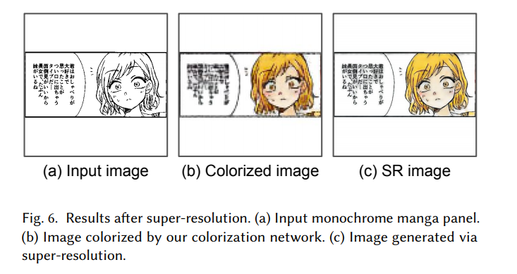
Appendix
SUPER RESOLUTIONAL MODEL → [Ronneberger et al. 2015]
電子顕微鏡画像の高画質化の手法を応用

Slide 19
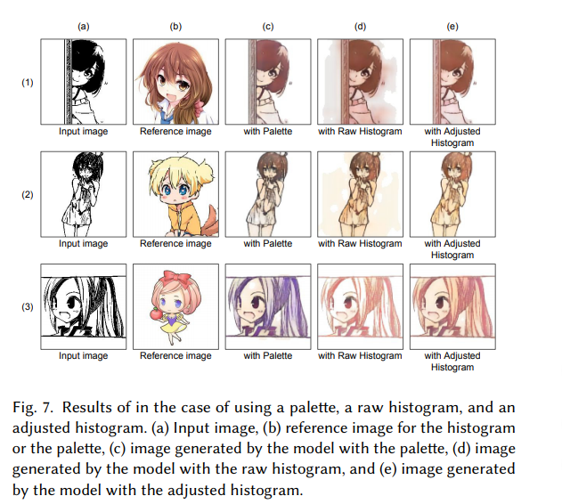
Appendix
INTERACTIVE REVISION
色の手直し手法の比較

Slide 20
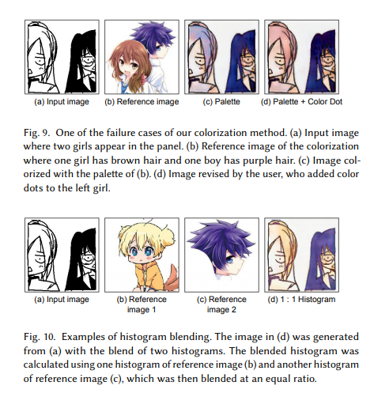
Appendix
HISTOGRAM BLENDING
複数characterへの対応

